Slide 1
高 等 代 数
赵金熙、申富饶
教授主讲
89686058(O)
jxzhao@nju.edu.cn
http://cs.nju.edu.cn/rinc
南京大学计算机科学与技术系

Slide 2
课程助教信息
徐百乐 13021729288 dg1633021@smail.nju.edu.cn
赵全玉 18851113718
quanyu.zhao1105@gmail.com
南京大学计算机科学与技术系

Slide 3
高等代数的重要性:
高等代数课程中体现了近代数学的
一个重要思想: 空间、结构、关联.
(2) 诸多工程计算中涉及的矩阵、行列式和大规模线性方程组、代数特征值等都以该课程为主要基础.
(3) 高等代数及其相关课程是现代信息科学与技术领域研究的重要工具和手段.
南京大学计算机科学与技术系

Slide 4
主要参考书目
高等代数, (第四版）,北京大学数学系前
代数小组，王萼芳、石生明修订，高等
教育出版社,2013年版。
高等代数， 林成森、盛松柏编，南京大学出版社，1993。
南京大学计算机科学与技术系

Slide 5
考核方式
考试方法: 平时成绩 30%
闭卷考试 70%
平时成绩含作业、出勤情况和期中考试。
作业、出勤缺 三 次以上者平时成绩 0 分
南京大学计算机科学与技术系

Slide 6
高等代数
多项式
行列式
线性方程组
矩阵
二次型
线性空间
线性变换
欧几里得空间
南京大学计算机科学与技术系

Slide 7
第1章 多项式
多项式理论是高等代数的重要内容之一。它不但为高等代数所讲授的基本内容提供了理论依据，其中的一些重要定理和方法在进一步学习数学理论和解决实际问题时常常用到。本章介绍一元多项式的基本理论。
南京大学计算机科学与技术系

Slide 8
1 数域
对所要讨论的问题，通常要明确所考虑的数的范围，不同范围内同一问题的回答可能是不同的。例如，x²+1=0在实数范围与复数范围内解的情形不同。
常遇到的数的范围：有理数集 、实数集、复数集
共性（代数性质）：加、减、乘、除运算性质
有些其它数集也有与有理数集 、实数集、复数集相同的代数性质
为在讨论中将其统一起来，引入一个一般的概念——数域。
南京大学计算机科学与技术系

Slide 9
1 数域
1.数域的定义 设P是由一些数组成的集合，其中
包括0与1.如果P中任意两个数的和、差、积、商
（除数不为零）仍在P中，则称P为一个数域.
常用到的数域：有理数域Q 、实数域R、复数域C.
2.数域定义的另一形式 包含0与1的数集P，如果对
于加法、减法、乘法、除法（除数不为零）运算
封闭，则称P为一个数域.
南京大学计算机科学与技术系

Slide 10
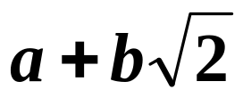
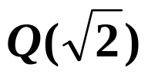
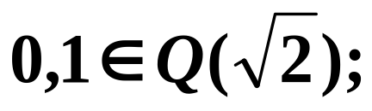
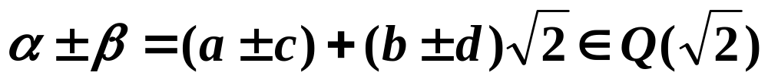
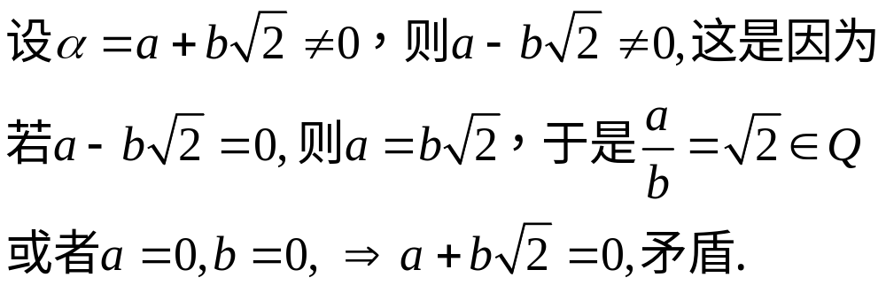
例1 所有形如 (a、b是有理数)的数
集构成一个数域 .
解 (i)
(ii)对四则运算封闭.事实上
南京大学计算机科学与技术系

Slide 11
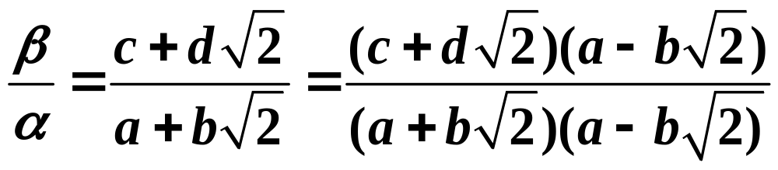
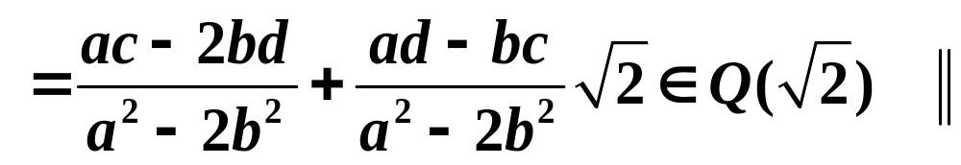
南京大学计算机科学与技术系

Slide 12
3.有理数域是一个最小的数域
（任何数域都包含有理数域作为它的一部分）
证：设P为一个数域.
由定义知1∈P，又P对加法封闭知：1+1=2，
1+2=3，…P包含所有自然数；
由0∈P及P对减法的封闭性知：P包含所有负
整数，因而P包含所有整数；
任何一个有理数都可以表为两个整数的商，
由P对除法的封闭性知：P包含所有有理数.即
任何数域都包含有理数域作为它的一部分.
南京大学计算机科学与技术系

Slide 13
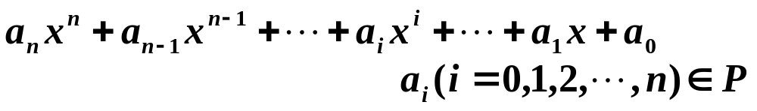
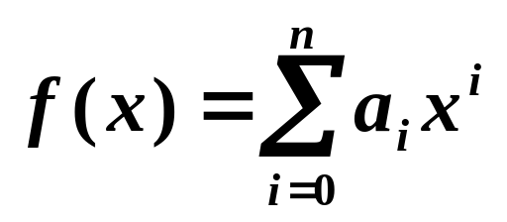
2 一元多项式（以固定数域P为基础）
1.定义 设x是一个符号(文字)，n为非负整数.形式表达式
i 次项
首项(a_{n}≠0)
i 次项系数
称为系数在数域P中的一元多项式，简称为数域P上的一元多项式.
符号x 可以是为未知数，
也可以是其它待定事物.
习惯上记为f (x)，g(x)……或f, g……上述形式表达式可写为
南京大学计算机科学与技术系

Slide 14
几个概念:
零多项式 ——系数全为0的多项式
零次多项式 ——仅含常数项
多项式相等 —— f (x)=g(x)当且仅当同次项的系
数全相等 （系数为零的项除外）
多项式 f (x)的次数 ——f (x)的最高次项对应的幂
次，记作∂(f (x)) 或deg (f (x)) .
如： f (x) =3x³+4x²-5x+6的次数为3，即
∂(f (x))=3
南京大学计算机科学与技术系

Slide 15
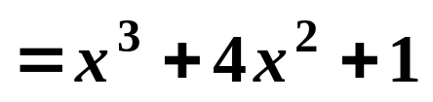
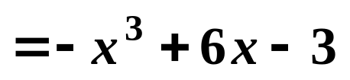
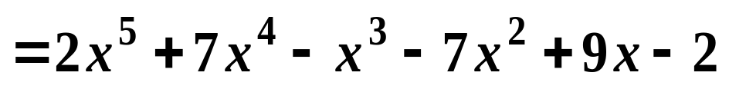
2.多项式的运算
例 f(x)=2x²+3x–1,g(x)=x³+2x²-3x+2，则
f (x)+g(x) =(2x²+3x–1)+(x³+2x²-3x+2)
f (x)-g(x) =(2x²+3x–1)-(x³+2x²-3x+2)
f (x)g(x) =(2x²+3x – 1)(x³+ 2x²- 3x+2)
乘法较为复杂，应用竖式方便、明了：
南京大学计算机科学与技术系

Slide 16
2.多项式的运算
f(x)=2x²+3x – 1
× g(x)=x³+ 2x²- 3x+2
2x⁵+ 3x⁴- x³
4x⁴+ 6x³- 2x²
-6x³ - 9x² +3x
4x²+ 6x-2
f(x) g(x)=2x⁵+7x⁴-x³-7x²+ 9x-2
或为更简明，应用分离系数法进行：
南京大学计算机科学与技术系

Slide 17
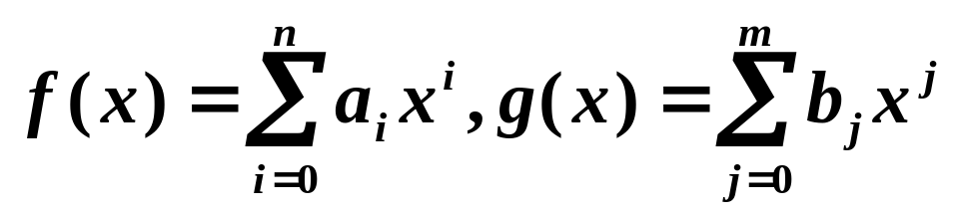
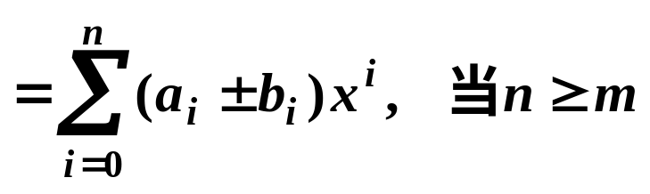
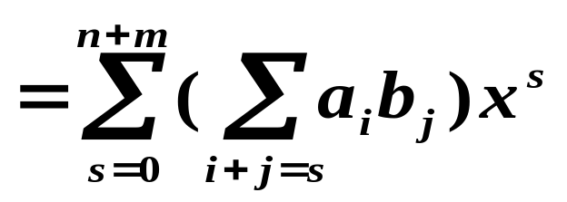
2.多项式的运算
设f (x)，g(x)为数域P上的一元多项式，不妨令
加法： f (x)±g(x)
乘法：f (x)g(x)
结论: (1)∂(f (x)±g(x))≤max(∂(f (x)), ∂(g(x))
(2) ∂(f (x)g(x))=∂(f (x))+∂(g(x)) ,当f (x)≠0,g(x) ≠0
且乘积的首项系数等于因子首项系数的乘积
南京大学计算机科学与技术系

Slide 18
2.多项式的运算
运算律 设f (x),g(x),h(x)为数域P上的一元多项式,则
（1）f (x)+g(x)= g(x)+ f (x)
（2）(f (x)+g(x))+ h(x) = f (x) +(g(x)+ h(x))
（3）f (x)g(x)= g(x) f (x)
（4）(f (x)g(x))h(x) = f (x)(g(x)h(x))
（5） f (x)(g(x) + h(x) ) = f (x)g(x) + f (x) h(x)
（6）若f (x)g(x) = f (x) h(x) 且f (x)≠0, 则
g(x) = h(x)
南京大学计算机科学与技术系

Slide 19
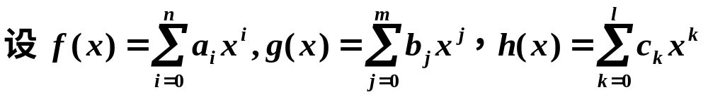
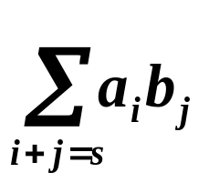
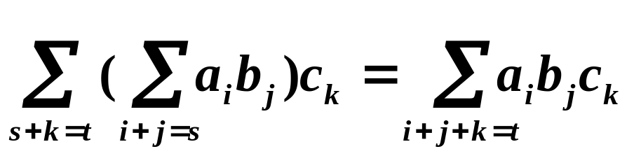
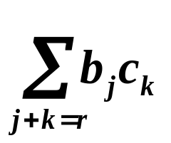
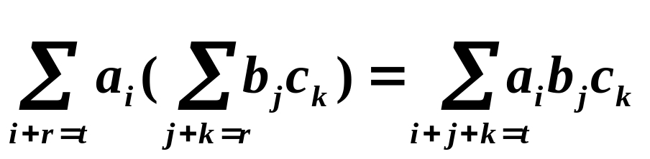
证（4）(f (x)g(x))h(x) = f (x) (g(x) h(x))
考虑等式两端 t次项的系数.
左边：f (x)g(x)中s次项的系数为
故t次项的系数
右边：g(x) h(x)中r次项的系数为
故t次项的系数
证毕.
南京大学计算机科学与技术系

Slide 20
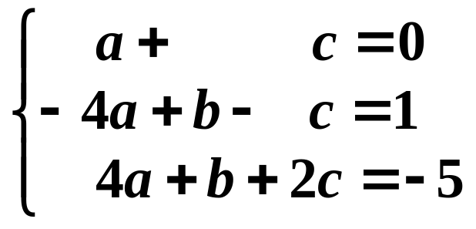
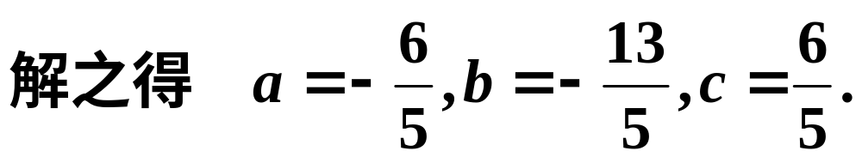
例1 当a,b,c取何制值时，多项式 f (x)=x-5与 g(x)= a(x-2)²+b( x+1)+c(x²-x+2）相等？
解
由于
g(x)= ( a+ c) x ² +(-4a+b –c) x+ (4 a+b +2c ）
根据多项式相等的定义，得
南京大学计算机科学与技术系

Slide 21
例2 设 f (x), g(x)与h(x)为实数域上多项式.证明:如果 f ²(x)= x g²(x)+ x h²(x)
则 f (x)=g(x)=h(x)=0
证：反证.
若g(x)≠0，由于实数域内，非0数的平方为正数,所以f ²(x) 的最高次项系数为正数.当
g²(x)+ h²(x)=0
时, h²(x)的最高次项系数必为负数.这是不可能的！所以g(x)=0.同理h(x)=0.
若f (x)≠0，则f ²(x) ≠0.由
f ²(x) = x g²(x)+ x h²(x) = x( g²(x)+h²(x))
知g²(x)+ h²(x) ≠0.因此
∂(f ²(x)) =∂(x( g²(x)+h²(x)) )
但∂(f ²(x)) 为偶数,而∂(x( g²(x)+x h²(x)) )为奇数,因此
f ²(x) ≠ x g²(x)+ x h²(x)
与已知矛盾，故f (x)=0.此时 x( g²(x)+ h²(x))=0.但 x 为一非
零多项式，故有 g²(x)+ h²(x)=0
由于 g(x)、h(x)为实系数多项式，必有g(x)=h(x)=0.于是
f (x)=g(x)=h(x)=0 .
为什么？
南京大学计算机科学与技术系

Slide 22
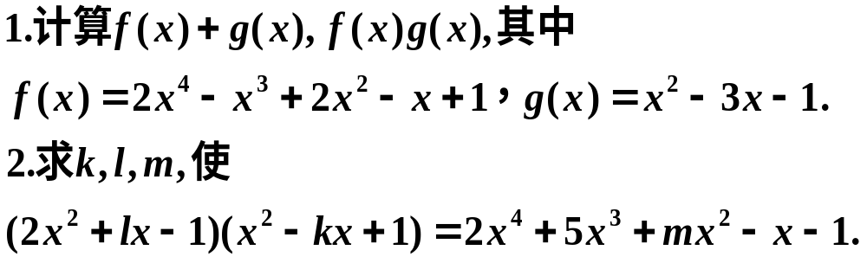
3.多项式环
数域P上的一元多项式的全体，称为数域P上的
一元多项式环，记作P[x].
P——P[x]的系数域.
思考与练习
3. 例2中，若f (x), g(x)为复数域上多项式. 能否由
f ²(x)+g²(x)=0 ⇒ f (x)=g(x) =0 ？
考虑f (x)=ix, g(x)=x. 显然 f ²(x)+g²(x)=0 但 f (x)≠0,g(x) ≠ 0.
南京大学计算机科学与技术系

Slide 23
3 整除的概念（在P[x] 中进行）
引言 在一元多项式环P[x]中,有f(x)±g(x), f (x)g(x).
是否有除法？应该如何描述P[x]中两个多项式相
除的关系？两个多项式除法的一般结果是什么？
下进行讨论和研究.
引例 (以中学代数多项式除法为基础)考虑
f (x)=3x³+4x²-5x+6
g(x)= x²-3x+1
求出f (x)除以g(x)的商和余式.
南京大学计算机科学与技术系

Slide 24
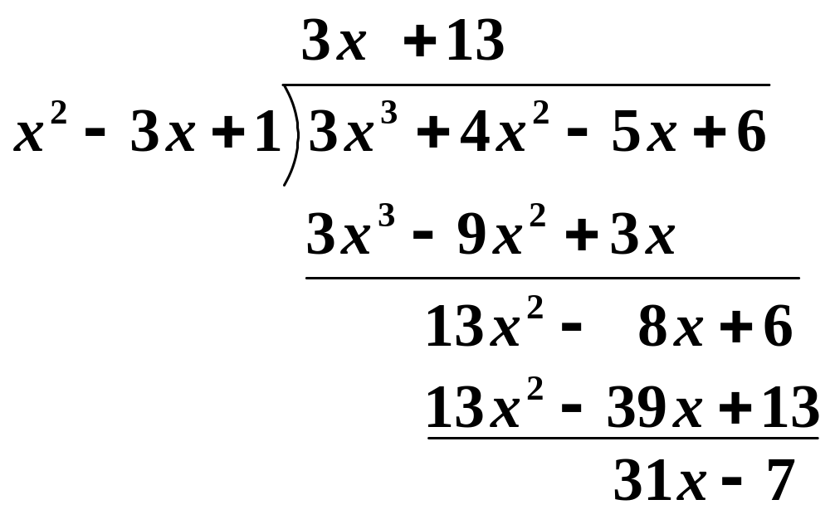
采用长除法
商q(x)
f(x)
g(x)
余式 r(x)
即 3x³+4x²-5x+6 =(3x+13)(x²-3x+1)+(31x-7)
结果： f (x) = q(x) g(x) + r(x)
南京大学计算机科学与技术系

Slide 25
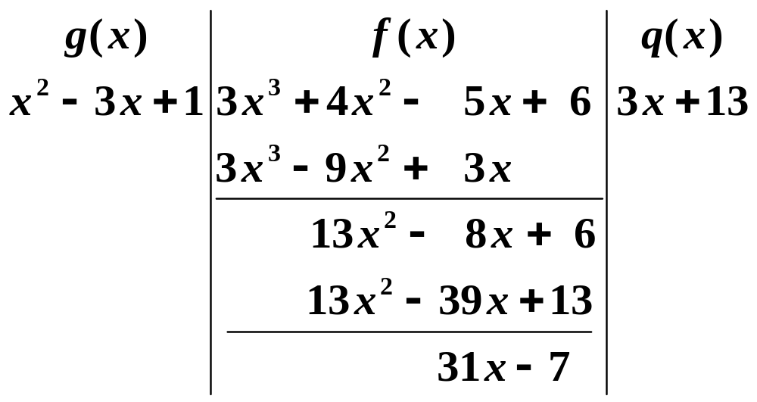
采用竖式除法
商
余式
即 3x³+4x²-5x+6 =(3x+13)(x²-3x+1)+(31x-7)
结果： f (x) = q(x) g(x) + r(x)
南京大学计算机科学与技术系

Slide 26
1.带余除法
定理 设f(x) , g(x) ∈P[x], g(x) ≠0，则存在唯一的多项
式q(x) , r(x) ∈P[x], 使
f (x) = q(x) g(x) + r(x)
其中r(x)=0或 ∂(r(x))< ∂( g(x) ).
称上式中的q(x) 为g(x) 除f (x)的商， r(x)为g(x)
除f (x)的余式.
商
余式
南京大学计算机科学与技术系

Slide 27
（带余除法）定理证明
存在性 若f(x)=0 , 取q(x)=r(x) =0即可.以下设f (x)≠0.
∂(f(x))=n,∂( g(x) )=m. 对 f (x) 的次数n作数学归纳法.
当n<m时,取q(x)=0, r(x) = f (x)， 有
f (x) = q(x) g(x) + r(x) ，结论成立.
当n≥m时,假设次数小于n时结论成立，即存在多
项式q(x) , r(x) ∈P[x], 使f (x) = q(x) g(x) + r(x).以下证
明次数为n时结论也成立.
设f (x)、 g(x) 的首项分别为ax^{n}及b x^{m}.令
f ₁(x)= f (x)- b⁻¹a x^{n-m}g (x) (*)
注意到b⁻¹a x^{n-m}g (x)与f (x)有相同的首项,知∂(f₁(x))<n
或为f₁(x) =0.
南京大学计算机科学与技术系

Slide 28
（带余除法）定理证明（续1）
若f₁(x)=0，取q(x)= b⁻¹a x^{n-m} ， r(x) = 0，有
f (x) = q(x) g(x) + r(x) ；
若∂(f₁(x)) <n, 由归纳法假设，有q₁(x) , r₁(x) ∈P[x],使
f ₁(x) = q₁(x) g(x) + r₁(x) （**）
其中∂(r₁(x))<∂( g(x) )或r₁(x) =0. 于是由式 (*)、(**)有
f (x) = (q₁(x)+ b⁻¹a x^{n-m}) g(x) + r₁(x)
q(x)
r(x)
由归纳法原理，对任意的f (x), g(x)≠0， q(x) , r(x)的
存在性证毕.
南京大学计算机科学与技术系

Slide 29
（带余除法）定理证明（续2）
唯一性
若还有q*(x) , r*(x) ∈P[x] ,使
f (x) = q*(x) g(x) + r*(x)
其中∂(r*(x))<∂( g(x) )或r*(x) =0. 则
q(x) g(x) + r(x)= q*(x) g(x) + r*(x)
即
(q(x) - q*(x)) g(x) = r*(x)- r(x)
若q(x) ≠q*(x)，由假设 g(x)≠0 ⇒ r*(x)- r(x) ≠0且
∂ (q(x) - q*(x)) +∂ ( g(x)) = ∂ (r*(x)- r(x))
但∂(g(x) )>∂(r*(x)- r(x)),矛盾.
因此q(x) =q*(x), r*(x)= r(x). ||
南京大学计算机科学与技术系

Slide 30
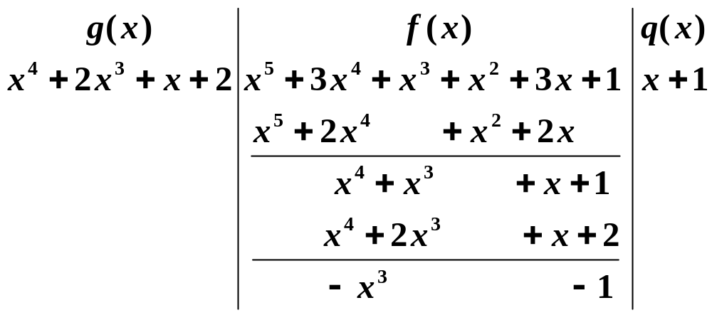
例1 求g(x) 除f (x) 所得的商q(x)和余式r(x)，这里 f(x)= x⁵+3x⁴+ x³+x²+ 3x+1,g(x)= x⁴+2x³+x+2.
商
解：
余式
即有 x⁵+3x⁴+ x³+x²+ 3x+1 =(x+1)(x⁴+2x³+x+2)+(-x³-1)
所求商q(x)= x+1， 余式 r(x)= -x³-1.
南京大学计算机科学与技术系

Slide 31
带余除法表明： f (x) = q(x) g(x) + r(x)
用多项式g(x) ≠ 0去除多项式f (x) ，可以得到一个商q(x)及余式r(x)，余式一般不为零.当余式等于0时，得到两个多项式之间的一种关系——整除.
南京大学计算机科学与技术系

Slide 32
2.整除的概念
(1)定义 设f(x) , g(x) ∈P[x], 如果存在多项式h(x) ∈P[x],
使
f (x) = h(x) g(x)
称g(x) 整除f (x)(或f (x)能被g(x)整除)，记为g(x)| f(x) .
此时称g(x) 为f (x) 的因式， f (x)为 g(x)的倍式.
g(x)的倍式
f (x)的因式
特别地， 当g(x) 不能整除f (x)时，记为g(x) | f(x).
南京大学计算机科学与技术系

Slide 33
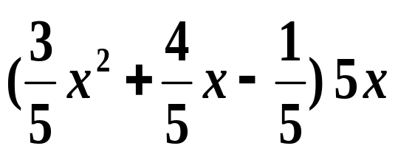
例如， f(x) =3x³+4x²-x, g(x)= 5x,有g(x)| f(x) .
因 3x³+4x²-x =
h(x)
(2)整除性判别
定理 设f(x), g(x) ∈P[x], g(x) ≠0, g(x)| f(x)
⇔ g(x) 除f (x)的余式为零.
证 (⇐) 若余式r(x)=0，则f (x) =q(x)g(x),即g(x) | f(x)；
(⇒)若g(x) | f(x)，则
f(x) =q(x)g(x)= q(x)g(x)+0
即r(x)=0. ||
南京大学计算机科学与技术系

Slide 34
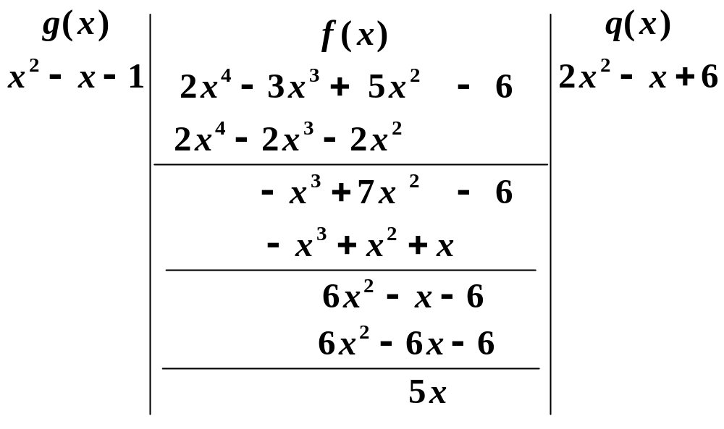
例2 设f(x) =2x⁴-3x³+5x²-6, g(x)= x²-x-1,判断g(x)能否整除 f(x) .
解 由
r(x)≠0
因此 g(x) | f(x).
南京大学计算机科学与技术系

Slide 35
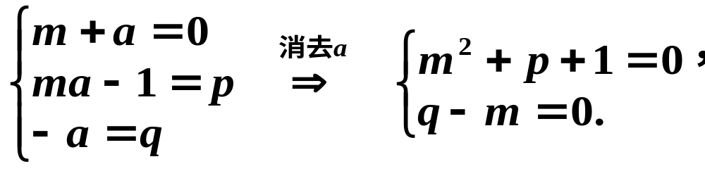
例3 m,p,q 满足什么条件， g(x)=x²+mx-1能整除f(x)=x³+px+q？
方法1
解 由带余除法，得
x³+px+q=(x-m)(x²+mx-1)+[(m² +p+1)x+(q-m)]
g(x)| f(x)⇔ (m² +p+1)x+(q-m) =0
⇔ m² +p+1=0且q-m=0
⇔ p= -1- m² 且q= m .
方法2
利用整除的定义，比较 g(x)与 f(x)的次数及首项系数.
g(x)| f(x)⇔ 存在h(x)=x+a 使 x³+px+q=(x+a)(x²+mx-1)
比较等式两边同次项的系数，得
南京大学计算机科学与技术系

Slide 36
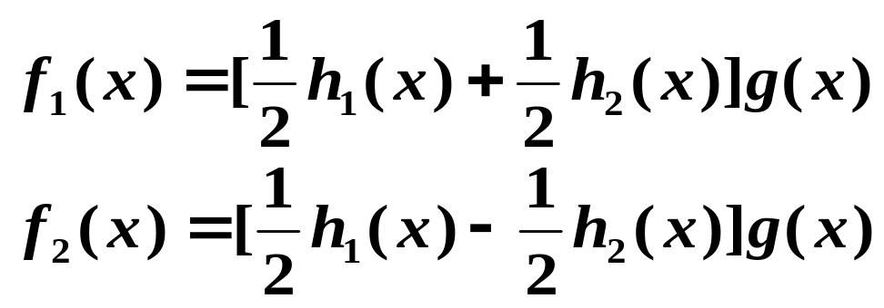
例4 证明：如果g(x)| f₁(x)+ f₂(x) ，g(x) | f₁(x)- f₂(x) ,
则g(x)| f₁(x) ， g(x)| f₂(x) .
证 由假设，有h₁(x), h₂(x)使
f₁(x)+ f₂(x) = h₁(x) g(x)
f₁(x)- f₂(x) = h₂(x) g(x)
因此
由整除的定义， 知g(x)| f₁(x) ， g(x)| f₂(x) .
南京大学计算机科学与技术系

Slide 37
(3)整除的性质
f(x)| f(x) ——任意一个多项式可整除其自身；
f(x)| 0 ——任意一个多项式可整除零多项式；
c| f(x) ——零次多项式可整除任一多项式；
若f(x)| g(x) ， g(x)| f(x)，则 f(x)=cg(x) ;
若f(x)| g(x) ， g(x)| h(x)，则 f(x)|h(x) ;（传递性）
若f(x)| g(x) ，则 ∀ c≠ 0,cf(x)|g(x) ;
若f(x)| g_{i}(x) ( i=1,2,…,r) ,则∀u_{i}(x) ∈P[x]
f(x)| (u₁(x)g₁(x)+ u₂(x)g₂(x)+⋅⋅⋅+ u_{r}(x)g_{r}(x))
g_{i}(x)的组合
i=1,2,…,r
南京大学计算机科学与技术系

Slide 38
整除性质的证明
f(x)=1⋅f(x) ；
0 = 0 ⋅ f(x)；
f(x)= c[c⁻¹f(x)]；
设f(x)| g(x) ， g(x)| f(x). 有
f(x)= h₁(x) g(x) ， g(x)= h₂(x) f(x)；
若f(x)， g(x) 有一个是0多项式，则另一个必为0，
因此任取非零常数c，即有f(x)= c g(x).
若f(x)、 g(x)均不为0 ，有
f(x)= h₁(x) h₂(x) f(x)
⇒ h₁(x) h₂(x) =1
⇒ deg(h₁(x) h₂(x) )=deg(h₁(x))+deg(h₂(x) )=0
⇒deg(h₁(x))=deg(h₂(x) )=0.即h₁(x)为非0常数.
南京大学计算机科学与技术系

Slide 39
整除性质的证明
传递性（略） ；
显然；
由f(x)| g_{i}(x) ( i=1,2,…,r) ,有h_{i}(x) ( i=1,2,…,r) ∈ P[x] 使
g_{i}(x) = h_{i}(x) f(x) i=1,2,…,r
而∀u_{i}(x) ∈P[x]，有
u₁(x)g₁(x)+ u₂(x)g₂(x)+⋅⋅⋅+ u_{r}(x)g_{r}(x)
= [u₁(x)h₁(x)+ u₂(x)h₂(x)+⋅⋅⋅+ u_{r}(x)h_{r}(x) ]f(x)
由整除的定义， 知
f(x)| (u₁(x)g₁(x)+ u₂(x)g₂(x)+⋅⋅⋅+ u_{r}(x)g_{r}(x)) ||
南京大学计算机科学与技术系

Slide 40
作业与练习
习题1
1 . 1），2. 2），3.
证明： g(x)| f₁(x)+2 f₂(x) ，g(x) | 3f₁(x)-4f₂(x) ,
则g(x)| f₁(x) ， g(x)| f₂(x) .
证明：
(1)f(x)| g₁(x) ， f(x) | g₂(x) ,则f(x) | g₁(x)+ g₂(x)；
(2)若f(x)| g₁(x) , f(x)| g₂(x) ， f(x)能否整除 g₁(x) + g₂(x)？举例说明.
不一定.
南京大学计算机科学与技术系

Slide 41
3 整除的概念（小结）
带余除法 设f(x) , g(x) ∈P[x], g(x) ≠0,则存在唯一的多项式
q(x) , r(x) ∈P[x], 使
f (x) = q(x) g(x) + r(x) （*）
其中r(x)=0或 ∂(r(x))< ∂( g(x) ).
整除性
1.定义 设f(x),g(x) ∈P[x], 如果存在多项式h(x) ∈P[x], 使
f (x) = h(x) g(x) ，称g(x)| f(x).
2.整除性判别 g(x)| f(x) (g ≠0 )⇔ （*）式中r(x)=0.
3.整除的性质 （略）
特别提醒:整除性不是多项式之间的运算,它是P[x]中元素间的一种关系,即任给f(x) , g(x) ∈P[x]，可以判断 g(x) 可以整除 f(x) 或者 g(x)不能整除 f(x) .
南京大学计算机科学与技术系

Slide 42
4 最大公因式
f(x)与g(x)的最大公因式
定义、存在性与唯一性及其性质、最大公因式的求法（展转相除法）
互素
定义、判定定理、性质
n个多项式的最大公因式
南京大学计算机科学与技术系

Slide 43
1. f (x)与g(x)的最大公因式
(1)公因式 设f(x),g(x)∈P[x],若有ϕ(x)∈P[x]，
使 ϕ(x) | f(x)， ϕ(x) | g(x)，则称 ϕ(x)为f (x)与g(x)的一 个公因式.
由于任意两个多项式总有公因式(非0常数)，
因此公因式中占有重要地位的——最大公因式.
(2)最大公因式
定义 设f(x),g(x) ∈P[x].若有d(x)∈P[x]满足
(i) d(x)是f(x)，g(x)的公因式；
(ii) f(x)，g(x)的公因式全是d(x)的因式.
则称d(x)为f(x)与g(x)的一个最大公因式.
南京大学计算机科学与技术系

Slide 44
说明:
①最大公因式在相差一个非零常数的意义下是唯一
确定的.
事实上,若d₁(x)、d₂(x)是f(x), g(x)的最大公
因式,由最大公因式定义,知d₁(x)为d₂(x)的因式,d₂(x)
也为d₁(x)的因式,即
d₁(x)⏐d₂(x), d₂(x)⏐d₁(x)
由整除的性质知:
d₁(x)=c d₂(x).
②(f(x),g(x))——f(x)与g(x)首项系数为1的最大公因
式.
南京大学计算机科学与技术系

Slide 45
最大公因式的存在性及其求法
引理 设f(x),g(x) ∈P[x].如果等式
f (x) = q(x) g(x) + r(x) (*)
成立，则f(x),g(x) 和g(x),r(x)有相同的公因式.
证明 由(*)知, f (x)是g(x)与r(x)的一个组合,故若
ϕ(x) | g(x) ,ϕ(x) | r(x),必有ϕ(x) | f(x)，此即g(x), r(x)
的公因式都是f(x),g(x)的公因式；
又由(*)，有 r(x) = f (x)-q(x) g(x)
故若 ϕ(x) | f(x) , ϕ(x) | g(x),必有ϕ(x) 整除 f(x)与 g(x)
的组合r(x)，此即f(x),g(x)的公因式都是g(x), r(x)的公
因式.
综上所述，f(x),g(x) 和g(x),r(x)有相同的公因式.
南京大学计算机科学与技术系

Slide 46
例1 求f(x)= x⁵+3x⁴+ x³+x²+ 3x+1与 g(x)= x⁴+2x³+x+2
的最大公因式.
解 先用g(x) 除f(x)：
得商q(x)= x+1，余式 r(x)= -x³-1.即
f(x) = (x+1) g(x) +(-x³-1)
南京大学计算机科学与技术系

Slide 47
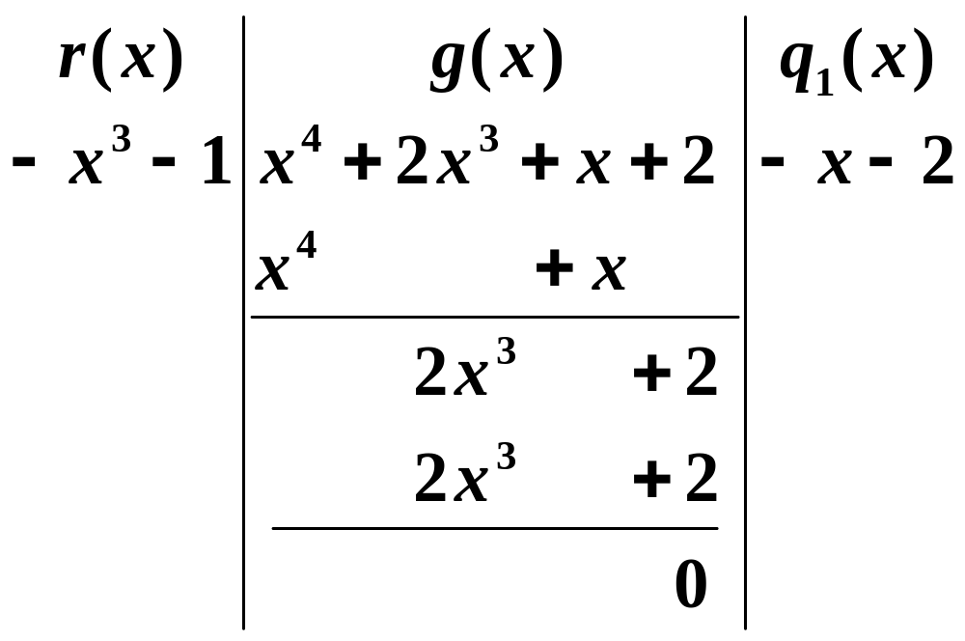
解(续)
但由引理，知 (f(x) , g(x) )=(g(x) , r(x))，因此求
(f(x) , g(x) )可用r(x)除g(x)：
由于r(x)⏐g(x)，知r(x)是g(x)与r(x)的一个最大公因
式，因此
(f(x) , g(x) )=(g(x) , r(x))= x³+1.
南京大学计算机科学与技术系

Slide 48
例1 求f(x)= x⁵+3x⁴+ x³+x²+ 3x+1与 g(x)= x⁴+2x³+x+2
的最大公因式.(解法小结)
(1)先用g(x) 除f(x),得
f(x) = q(x) g(x) + r(x)=(x+1) g(x) +(-x³-1)
r(x)≠0，∂(r(x))< ∂(g(x))
(2)用r(x)除g(x),得
g(x)= q₁(x) r(x)+ r₁(x)
=0
因此 (f(x) , g(x) )=(g(x) , r(x))=(r(x), r₁(x))
=(r(x) ,0) =x³+1.
辗转相除而得
南京大学计算机科学与技术系

Slide 49
最大公因式的存在性及其求法
定理 ∀ f(x),g(x)∈P[x], 在P[x]中存在一个最大
公因式d(x),且d(x)可以表达成f(x),g(x)的一个组合,
即有u(x),v(x) ∈P[x]使
d(x) = u(x)f(x) + v(x)g(x)
注意：等式 d(x) = u(x)f(x) + v(x)g(x) 成立,
d(x)未必就是f(x)与g(x)的最大公因式.
例如, f(x)=x² +1, g(x)=x , u(x)=x,
v(x)= x² +1
d(x)=2x(x²+1). 显然有
d(x) = u(x)f(x) + v(x)g(x)
但d(x)不是f(x)与g(x)的最大公因式.
南京大学计算机科学与技术系

Slide 50
最大公因式存在性定理证明
证 (i)如果f(x),g(x)有一个为零多项式，比如
g(x)=0，则f(x)就是f(x),g(x)一个最大公因式，即
d(x)=f(x)，且
f(x)= 1⋅f(x)+1⋅0=1⋅f(x)+1⋅g(x)
(ii)一般情形:不妨设g(x)≠0.由带余除法,用
g(x)除f(x), 得到商q₁(x), 余式r₁(x)；即
f(x) = q₁(x)g(x) + r₁(x)
若r₁(x)=0,则r₁(x), g(x)的最大公因式为g(x),从
而f(x),g(x)最大公因式d(x)仅与g(x)相差一个非0常
数因子，此时
d(x)=cg(x)=0⋅f(x)+cg(x)
南京大学计算机科学与技术系

Slide 51
最大公因式存在性定理证明（续1）
若r₁(x)≠0, 再用r₁(x)除g(x),得到商q₂(x),余式
r₂(x);又若r₂(x)≠0, 就用r₂(x)除r₁(x), 得出商q₃(x),
余式r₃(x); 如此辗转相除下去 ∙∙∙∙∙∙，所得余式的
次数不断降低，即 ∂(g(x)) > ∂(r₁(x)) > ∂(r₂(x)) > ∙∙∙∙∙∙
经有限次之后,必有余式为零(因次数有限).即
f(x) = q₁(x) g(x) + r₁(x)
g(x) = q₂(x) r₁(x) + r₂(x)
r₁(x) = q₃(x) r₂(x) + r₃(x)
∙∙∙∙∙∙∙∙∙∙∙∙∙∙∙∙∙∙∙∙∙∙∙∙∙∙∙∙∙∙
r_{i-2}(x) = q_{i}(x) r_{i-1}(x) + r_{i}(x)
∙∙∙∙∙∙∙∙∙∙∙∙∙∙∙∙∙∙∙∙∙∙∙∙∙∙∙∙∙∙
南京大学计算机科学与技术系

Slide 52
最大公因式存在性定理证明（续2）
∙∙∙∙∙∙∙∙∙∙∙∙∙∙∙∙∙∙∙∙∙∙∙∙∙∙∙∙∙∙
r_{s-3}(x) = q_{s-1}(x) r_{s-2}(x) + r_{s-1}(x)
r_{s-2}(x) = q_{s}(x) r_{s-1}(x) + r_{s}(x)
r_{s-1}(x) = q_{s+1}(x) r_{s}(x) + 0
r_{s}(x)与0的最大公因式是r_{s}(x),由引理知,r_{s}(x)也是
r_{s}(x)与r_{s-1}(x)的一个最大公因式;也是r_{s-1}(x)与r_{s-2}(x)
的一个最大公因式,以此逐步上推∙∙∙∙∙∙,r_{s}(x)就是f(x)
与g(x)的一个最大公因式.
为得到定理结论中的等式，由上面的倒数第二
个等式，我们有
r_{s}(x) = r_{s-2}(x) - q_{s}(x)r_{s-1}(x)
南京大学计算机科学与技术系

Slide 53
最大公因式存在性定理证明（续3）
而由倒数第三式,有
r_{s-1}(x)=r_{s-3}(x) - q_{s-1}(x)r_{s-2}(x)
带入上式,消去r_{s-1}(x)，得到
r_{s}(x) = (1+q_{s}(x)q_{s-1}(x))r_{s-2}(x)-q_{s}(x)r_{s-3}(x)
以同样的方法逐个消去r_{s-2}(x)， ∙∙∙∙∙∙, r₁(x)，
并项后，得到
r_{s}(x) = u(x)f(x) + v(x)g(x)
综上所述，证毕.
定理中求最大公因式的方法称为辗转相除法.
南京大学计算机科学与技术系

Slide 54
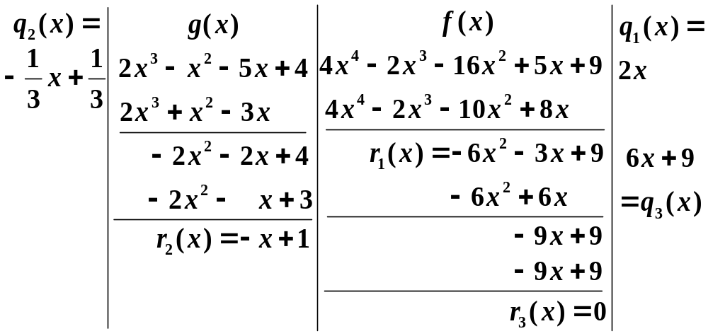
例2 设f(x)= 4x⁴-2x³-16x²+5x+9, g(x)= 2x³ - x² - 5x+4
求(g(x) ,f(x)),并求u(x),v(x)使
(g(x) ,f(x))=u(x)f(x)+v(x)g(x).
解 利用辗转相除法
南京大学计算机科学与技术系

Slide 55
解(续1) 上述辗转相除过程为：
f(x) = q₁(x) g(x) + r₁(x)
g(x) = q₂(x) r₁(x) + r₂(x)
r₁(x) = q₃(x) r₂(x) + r₃(x)
=0
因此，r₂(x)=-x+1为f(x)与g(x)的一个最大公
因式,而首项系数为1的最大公因式为
(f(x), g(x))=x-1.
以下求u(x),v(x). 由前式，得
r₂(x)=g(x)-q₂(x)r₁(x)=g (x)-q₂(x)[f (x)-q₁(x)g(x)]
=(1+q₁(x)q₂(x) ) g(x) – q₂ (x) f (x)
南京大学计算机科学与技术系

Slide 56
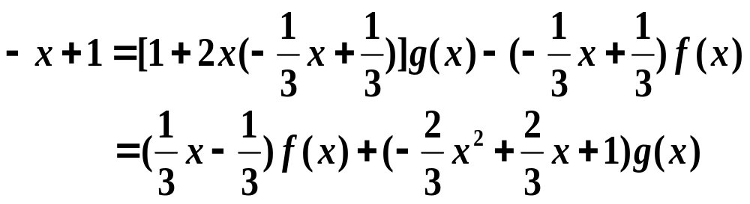
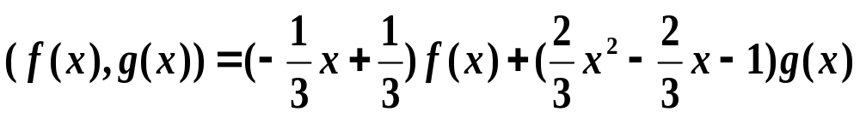
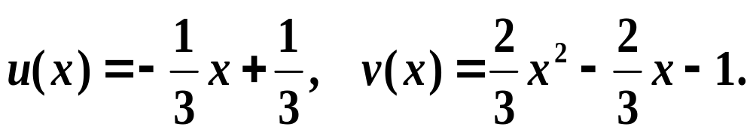
解(续2) 即
两端同乘以-1，得
因此，有
南京大学计算机科学与技术系

Slide 57
2.互素多项式
(1)定义 设f(x),g(x)∈P[x], 如果(f(x), g(x))=1,称f(x)
与g(x)互素（也称互质）.
易知，两个互素多项式的公因式只有零次多项式.
(2)互素的充分必要条件
定理 P[x]中多项式f(x),g (x)互素⇔存在有u (x),
v (x)∈ P[x]，使 u(x)f (x)+v(x)g(x)=1。
证明 (⇒)因(f(x), g(x))=1，由最大公因式存在定理，
有u (x),v (x)∈P[x]，使 1=u(x)f (x)+v(x)g(x) .
南京大学计算机科学与技术系

Slide 58
证明(续)
(⇐)设有u (x),v (x)∈P[x]使
u(x)f(x)+v(x)g(x)=1
若ϕ(x)是f (x)与g(x)的一个最大公因式,则
ϕ(x)⏐f(x),ϕ(x)⏐g (x),从而ϕ(x)⏐u(x)f(x)+v(x)g(x)
即ϕ(x)⏐1⇒ ϕ(x)=c.
因此，(f (x),g(x) )=1.
综上所述，证毕.
南京大学计算机科学与技术系

Slide 59
(3)互素多项式的性质
定理 若(f(x), g (x))=1,且f (x)⏐g(x)h (x),则f (x)⏐h(x).
证明 由(f(x), g(x))=1可知，有u(x)，v(x)使
u(x)f(x)+v(x)g(x)=1
等式两边乘h(x),得
u(x)f(x)h(x)+v(x)g(x)h(x)=h(x) (*)
因f (x)⏐g(x)h (x)， f (x)⏐f(x)，有
f (x)⏐ u(x)f(x)h(x)+v(x)g(x)h(x)
即f (x)⏐h (x). 证毕.
(*)左端
(*)右端
推论 若f₁ (x)⏐g(x), f₂ (x)⏐g(x)且(f₁(x),f₂(x))=1，则
f₁ (x)f₂ (x)⏐g(x). （证明略）
南京大学计算机科学与技术系

Slide 60
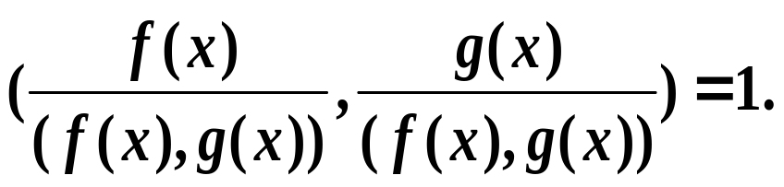
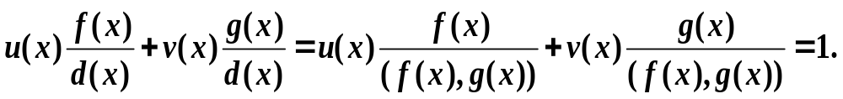
习题1
10.若f(x),g (x)不全为0，则
证 若f(x),g (x)不全为0，则(f(x),g (x))= d(x) ≠0.由
最大公因式存在定理，有u(x),v (x)使
d(x)= u(x)f(x)+v(x) g (x)
所以
由互素的充要条件，有
南京大学计算机科学与技术系

Slide 61
3. n个多项式的最大公因式
(1)定义 已知f_{i}(x) (i=1,2,…,s≥2)∈P[x].若有d(x)∈P[x]
满足
(i) d(x)是f_{i}(x) (i=1,2,…,s)的公因式；
(ii) f_{i}(x) (i=1,2,…,s)的公因式全是d(x)的因式.
则称d(x)为f_{i}(x) (i=1,2,…,s)的一个最大公因式.
(2)求法
(f₁(x), f₂(x),…, f_{s}(x) )=((f₁(x), f₂(x),…, f_{s-1}(x)), f_{s}(x))且
∃u_{i}(x) (i=1,2,…,s)∈P[x]使
u₁(x)f₁(x)+⋅⋅⋅+ u_{s}(x)f_{s}(x)= (f₁(x), f₂(x),…, f_{s}(x) )
南京大学计算机科学与技术系

Slide 62
例3 设f₁(x)= x⁶-7x⁴+8x³ - 7x+7,f₂(x)= 3x⁵-7x³+3x³ – 7 f₃(x)= x⁴+x³ - 7x²-4x-1, f₄(x)= x³+x²- x-1
求(f₁(x),f₂(x) , f₃(x) ,f₄(x)).
解 利用
(f₁(x),f₂(x) , f₃(x) ,f₄(x))= (((f₁(x),f₂(x)) , f₃(x)) ,f₄(x))
逐步计算.
(f₁(x),f₂(x) )= x³ +1
(x³ +1, f₃(x) )= x +1
(x +1,f₄(x))= x +1
所以(f₁(x),f₂(x) , f₃(x) ,f₄(x))= x +1.
南京大学计算机科学与技术系

Slide 63
作业与练习
(3)互素 如果(f₁(x), f₂(x),…, f_{s}(x) )=1，称f₁(x),
f₂(x),…, f_{s}(x) 互素.
(4)两两互素 如果 f₁(x), f₂(x),…, f_{s}(x) 中任意两个都互素，称f₁(x), f₂(x),…, f_{s}(x)两两互素.
例 f₁(x)=x+1, f₂(x)= x-1, f₃(x)=x²+1 互素且两
两互素.
f₁(x)=x+1, f₂(x)= x-1, f₃(x)=x²-1 互素但不
两两互素.
习题1
5 . 2),6. 2),7~9,11.,13.,14.
南京大学计算机科学与技术系

Slide 64
习题1
12.若(f(x),g (x))=1, (f(x),h (x))=1,则(f(x),g (x)h(x))=1.
证 由(f(x),g (x))=1, 有u(x),v(x)使
u(x)f(x)+v(x) g (x)=1
从而
h(x)u(x)f(x)+ v(x) g (x)h(x) = h(x)
即f(x)与 g (x)h(x)的公因式都是f(x)与 h(x)的公因式.
但 (f(x),h (x))=1
故f(x)与 g (x)h(x)的公因式只能是非零常数.因此
(f(x),g x)h(x))=1.
南京大学计算机科学与技术系

Slide 65
5 因式分解定理（在P[x] 中进行）
不可约多项式概念、性质
因式分解及唯一性定理
多项式因式分解的标准形式
南京大学计算机科学与技术系

Slide 66
1. 不可约多项式
(1)定义 如果数域P上次数≥1的多项式p(x)不能表
成数域P上的两个次数比p(x)的次数低的多项
式的乘积,称其为域P上的不可约多项式.
按照定义：
①一次多项式总是不可约多项式；
②多项式是否可约依赖于数域；
如 f(x)= x²+2在实数域上不可约,在复数域上
可约.
③不可约多项式p(x)的因式只有c及cp(x)(c ≠0).
南京大学计算机科学与技术系

Slide 67
③的证明
设ϕ(x)为p(x)的因式，则ϕ(x)| p(x)，即有h(x)使
p(x)= h(x)ϕ(x).
因p(x) 不可约，即它不能表为两个次数比它低的多
项式的乘积，因此
∂(h(x))=0或∂(ϕ(x))=0
若∂(h(x))=0,有 h(x)=a ≠0,ϕ(x)=a⁻¹ p(x)=cp(x);
若∂(ϕ(x))=0, 有 ϕ(x)=c.
即：不可约多项式p(x)的因式只有c及cp(x) (c≠0).
南京大学计算机科学与技术系

Slide 68
(2)不可约多项式的性质
定理 如果p(x)是不可约多项式，则
(i) ∀ f(x)∈P[x],或者p(x)⏐f(x);或者 f(x)与p(x)互素；
(ii)∀ f(x),g(x)∈P[x],由p (x)⏐f (x)g(x)一定推出
p (x)⏐f (x)或者p (x)⏐g (x).
证明 (i)设(f(x),p(x))=d(x)，则d(x)⏐p(x),但p(x)是
不可约多项式⇒ d(x)=1或d(x)=cp(x)（c≠0, cp(x) 首
项系数为1）.
若d(x)=1,则f(x)与p(x)互素；
若d(x)=cp(x),则p(x)⏐f(x).
(ii) 若p(x)⏐f(x),结论已经成立.
南京大学计算机科学与技术系

Slide 69
证明（续）
若p(x)∤f(x),由(i)必有(f(x),p(x))=1.再由互素多项式的性质(PPT59):(f(x),g (x))=1,且f( x)⏐g(x)h(x),则f (x)⏐h(x),或者p (x)⏐g (x).
一般地，有如下结论：
定理 如果不可约多项式 p(x)整除一些多项式
f₁(x),f₂(x),…,f_{s}(x)的乘积 f₁(x)f₂(x) …f_{s}(x),则p(x)
一定整除这些多项式之中的一个.
（用数学归纳法证明) 略.
南京大学计算机科学与技术系

Slide 70
2. 因式分解及唯一性定理
定理 数域P上每一个次数≥1的多项式f(x)都可以
唯一地分解成数域P上一些不可约多项式的乘积.唯
一性指：若有两个分解式
f(x)=p₁(x)p₂(x)∙∙∙p_{s}(x)=q₁(x)q₂(x)∙∙∙q_{t}(x)
则必有s=t，且适当排列因式的次序后有
p_{i}(x)=c_{i}q_{i}(x)，i=1,2,∙∙∙,s
其中，c_{i} (i=1,2,∙∙∙,s)是一些非零常数.
证明 (存在性)对f(x)的次数做数学归纳法.
由于一次多项式都是不可约的,所以n=1时结论
成立.
南京大学计算机科学与技术系

Slide 71
证明(续1)
设∂(f(x))=n,并设结论对于次数低于n的多项式
已经成立.
若f(x)是不可约多项式,结论显然.
不妨设f(x)不是不可约的,即有
f(x)=f₁(x)f₂(x)
其中f₁(x),f₂(x)的次数都低于n.由归纳法假定f₁ (x)和
f₂(x)都可以分解成数域P上一些不可约多项式的乘积.
把f₁(x),f₂(x)的分解式合起来得到f (x)的一个分解式.
由归纳法原理,结论普遍成立.
南京大学计算机科学与技术系

Slide 72
证明(续2)(唯一性)
设f(x)可以分解成不可约多项式的乘积
f(x)=p₁(x)p₂(x) ∙∙∙ p_{s}(x)
若f(x)还有另一分解式
f(x)=q₁(x)q₂(x) ∙∙∙ q_{t}(x)
其中q_{i}(x)(i=1,2, ∙∙∙,t)都是不可约多项式.于是
f(x)=p₁(x)p₂(x) ∙∙∙ p_{s}(x)=q₁(x)q₂(x) ∙∙∙q_{t}(x) ①
我们对s做归纳法. 当s=1时, f(x)是不可约多项式.
由定义必有 s=t=1,且
f(x)=p₁(x)=q₁(x).
假设不可约因式的个数为s-1时唯一性已证.由
①有： p₁(x)|q₁(x)q₂(x) ∙∙∙q_{t}(x)
南京大学计算机科学与技术系

Slide 73
证明(续3)
因此,p₁(x)必能整除其中某一个.不妨设 p₁(x)|q₁(x).
由于q₁(x)也是不可约多项式，故有
p₁(x)=c₁q₁(x) ②
在①式两边消去q₁(x)，就有
p₂(x) ∙∙∙p_{s}(x)=c₁⁻¹q₂(x) ∙∙∙q_{t}(x)
由归纳法假定，有
s-1=t-1，即s=t, ③
且适当排列次序后，有
p₂(x)=c₂′c₁⁻¹q₂(x)=c₂q₂(x),p_{i} (x)=c_{i}q_{i} (x)(i=3,∙∙∙,s) ④
综合②、③ 、④分解的唯一性证毕.
南京大学计算机科学与技术系

Slide 74
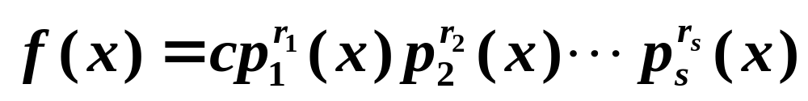
3.标准分解式
在f(x)的分解式中，可以把每一个不可约因
式的首项系数提出来,使其成为首项系数为1的多
项式，再将相同的不可约因式合并，于是有
(1)标准分解式
其中c为f(x)的首项系数,p_{i}(x)(i=1,2,…,s)是不同
的首项系数为1的不可约多项式,r_{i} (i=1,2,…,s)为
正整数.
南京大学计算机科学与技术系

Slide 75
(2)标准分解式的用途
①求两个多项式的最大公因式： f(x)与g(x)的最大
公因式d(x)等于那些同时在f(x)与g(x)的标准分解式
中出现的不可约多项式的方幂的乘积，所带方幂等
于它在f(x)与g(x)标准分解式中所带方幂的较小的一
个.
②讨论整除的关系：
g(x)| f(x)⇔ g(x)的不可约因式p(x)都是f(x)的
因式，且p(x)在g(x)中的幂次小于或等于在f(x)中
的幂次.
南京大学计算机科学与技术系

Slide 76
6 重因式(因式分解问题的继续)
重因式定义
重因式的判定与性质
消除重因式
南京大学计算机科学与技术系

Slide 77
1.重因式定义
定义 p(x)为不可约多项式,如果p^{k}(x)|f (x),而
p^{k+1}(x)∤f(x),称p(x)为多项式f(x)的k重因式.
若k=0,p(x)根本不是f(x)的因式；
若k=1,p(x)称为f(x)的单因式；
若k>1,p(x)称为f(x)的重因式.
许多问题中,要求所讨论的多项式没有重因式,
多项式的近似求根法也要求所考虑的多项式没有重
根.因此判别多项式有无重因式、求其重因式及去
掉重因式是我们必须要考虑的问题.
南京大学计算机科学与技术系

Slide 78
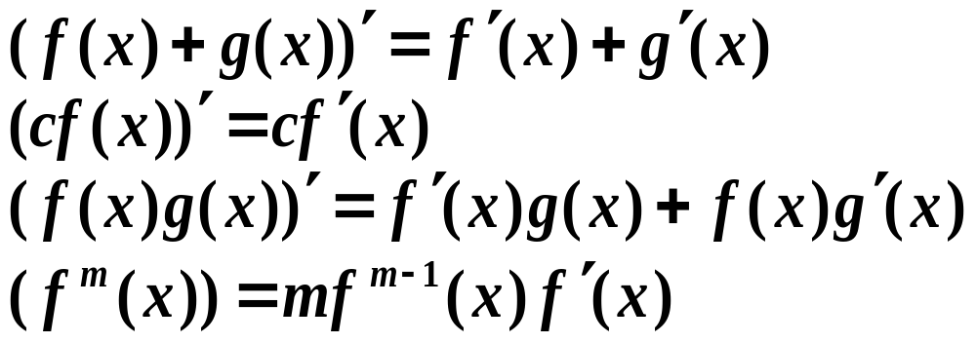
2.重因式的判别
(1)微商(导数)的概念
定义：设有多项式
其微商(导数)规定为
性质
南京大学计算机科学与技术系

Slide 79
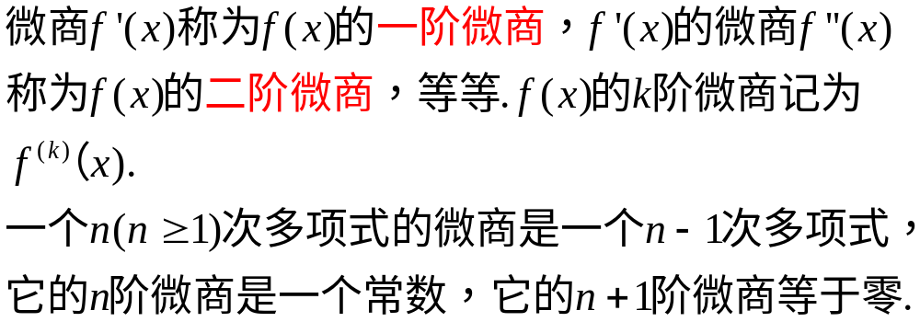
南京大学计算机科学与技术系

Slide 80
(2)重因式的判定
定理 如果不可约多项式p(x)是f(x)的k重因式(k≥1),
则它是微商f′(x)的k-1重因式.反之不然.
证明 p(x)是f(x)的k重因式,故有
f(x)= p^{k}(x)g(x)
其中p(x)∤g(x).由
f ′(x)= p^{k-1}(x)(kg(x)p ′(x)+p(x)g ′(x))
知p^{k-1}(x)|f′(x).令
h(x)= kg(x)p ′(x)+p(x)g ′(x)
因p(x) |p(x)g ′(x), p(x) ∤ g(x) p′(x),故p(x) ∤h(x).
此即证明了p^{k}(x) ∤ f′(x). 即p(x)是f′ (x)的k-1重因式.
f(x)=x²+1, f′(x)=2x
x是f′(x)的因式,但不是f(x)的因式.
南京大学计算机科学与技术系

Slide 81
推论1 如果不可约因式p(x)是f(x)的k(k≥1)重因式,
那么p(x)分别是f′(x),f′′(x),…,f ^{(k-1)}(x)的k-1,k-2,…,1
重因式,而不是f^{(k)}(x)的因式.
特别地,f(x)的单因式不再是f′(x)的因式.
推论2 不可约多项式p(x)是f(x)的重因式的⇔p(x)
是f(x)与f′(x)的公因式.
推论3 多项式f(x)没有重因式⇔是f(x)与f′(x)互素.
判断一个多项式有无重因式——辗转相除法.
南京大学计算机科学与技术系

Slide 82
例1 求下述多项式的重因式. f(x)= x⁴+x³-3x²- 5x -2
解 f′(x)= 4x³+3x²-6x-5
利用辗转相除法，求得
(f(x), f′(x))= x²+2x+1 = (x+1)²
所以 x+1为f(x)的三重因式.由此得f(x)的标准分解式
为：
f(x)=(x+1)³(x-2)
南京大学计算机科学与技术系

Slide 83
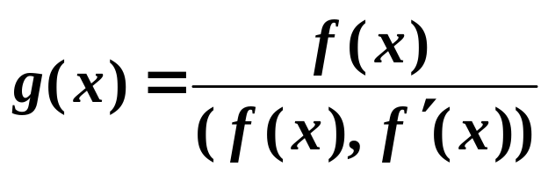
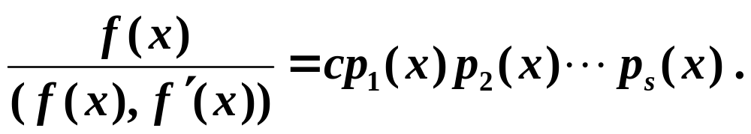
3.消除重因式
是一个没有重因式的多项式，且它与f(x)具有完全
相同的不可约因式.
事实上，设f(x)有如下分解式：
则
从而
南京大学计算机科学与技术系

Slide 84
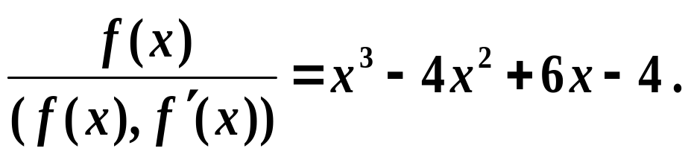
例2 判断下述多项式有无重因式.若有，求出与其有相同因式但无重因式的多项式. f(x)= x⁵-6x⁴+16x³-24x²+20x-8
f(x)= (x²-2x+2)²(x-a)
=x⁵-6x⁴+16x³-4x²+20x-8
比较常数项得-4a=-8,故
a=2.
解 f′(x)= 5x⁴- 24x³+48x²-48x+20
利用辗转相除法，求得
(f(x), f′(x))= x²-2x+2
所以x²-2x+2为f(x)的二重因式.由此可得f(x)的标准分
解式：
f(x)= (x²-2x+2)²(x-2)
与其有相同因式但无重因式的多项式为:
南京大学计算机科学与技术系

Slide 85
思考练习
1. 设f(x)= x⁴-2x³+3x²-4x+2. 求出与其有相同因
子但无重因式的多项式g(x)及f(x)在R[x]中的标准分解式.
2. t取何值时， f(x)= x³-3x+t 有重因式.
答案：
1.(f(x), f′(x))= x-1
g(x)= x³-x²+2x- 2=(x-1)(x²+2)
f(x)= (x-1)²(x²+2)
2. t²-4=0时，(f(x), f′(x))≠1，即此时有重因式.
南京大学计算机科学与技术系

Slide 86
7 多项式函数
到目前为止，只是形式地讨论多项式.本节以函数的观点进行考察.
多项式函数的有关概念
余数定理及其应用
南京大学计算机科学与技术系

Slide 87
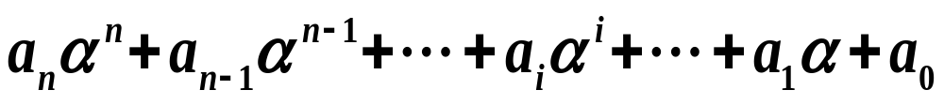
1.多项式函数的有关概念
(1)多项式的值 设
α是数域P中的一个数，上式中以α代x所得的数
称为f(x)当x= α时的值，记为 f(α) .
显然f(α)也是数域P中的数.
(2)多项式函数 由一个多项式定义的函数，称为
数域P上的多项式函数.
南京大学计算机科学与技术系

Slide 88
2.余数定理及其应用
(3)根 (零点)
如果f(x)当x= α时的函数值 f(α) =0，称α为f(x)
的一个根或零点.
(1)余数定理 用一次多项式x-α去除多项式f(x),所
得余式为一常数，其数值为 f(α).
证 用x-α去除多项式f(x),得
f(x)=q(x)( x-α)+c
以α 代x，得 f(α)=c. 证毕.
南京大学计算机科学与技术系

Slide 89
推论1 (x-α)| f(x) ⇔是f(α ) =0.
推论2 α是f(x) 的根⇔ (x-α)| f(x).
(2)重根
定义 如果x-α是f(x)的k重因式,称α是f(x)的k重根.
定理1 P[x]中n次多项式(n≥0)在数域P中的根不
可能多于n个，重根按重数计算.
证明 若∂(f(x))=0，定理显然成立.
设∂(f(x))>0.将f(x)分解为不可约多项式的
乘积：
由推论2及根的重数的定义,知f(x)在数域P中根
的个数等于分解式中一次因式的个数k,而 k≤n.
南京大学计算机科学与技术系

Slide 90
该定理表明：不同多项式定义不同的函数
定理2 若多项式f(x),g(x)的次数都不超过n,且对
n+1个不同的数α₁, α₂, …,α_{n+1}有相同的值，即
f(α_{i})=g(α_{i}) ，i=1,2,…,n+1
则f(x)=g(x).
证明 依条件，有
f(α_{i})-g(α_{i})=0 ，i=1,2,…,n+1
即多项式 f(x)-g(x)有n+1个不同的根.
若f(x)≠g(x)，则f(x)-g(x)为一个次数都不超过n
的多项式.与前一定理矛盾，因此f(x)=g(x).
南京大学计算机科学与技术系

Slide 91
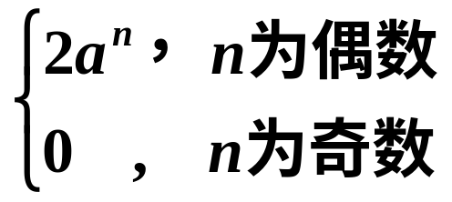
例1 求f(x)=x^{n}+a^{n}被x+a除所得的余式.
解 由余数定理, f(x)=(x+a)q(x)+r
r=f(-a)= (- a)^{n}+ a^{n}=
例2 求多项式f(x)= x³+px+q有重根的条件.
解 f(x)= x³+px+q有重根⇔ (f(x),f′ (x))≠1.
f ′ (x)= 3x²+p
(i) p=0时， f(x)与f′ (x)只有当q=0时有公因式x²
此时，f(x)= x³(有三重根0).
(ii) p≠0时，对f(x)与f′ (x)用辗转相除法，有
南京大学计算机科学与技术系

Slide 92
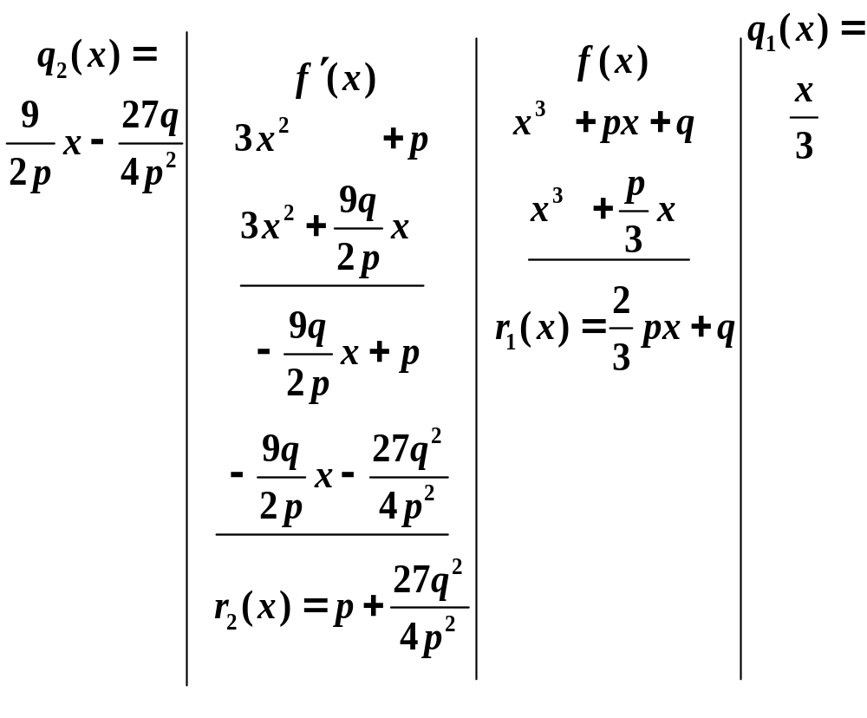
因f(x)与f′ (x)有公因式，故r₂(x)=0.即当4p³+27q² =0
时， f(x)有重根.
南京大学计算机科学与技术系

Slide 93
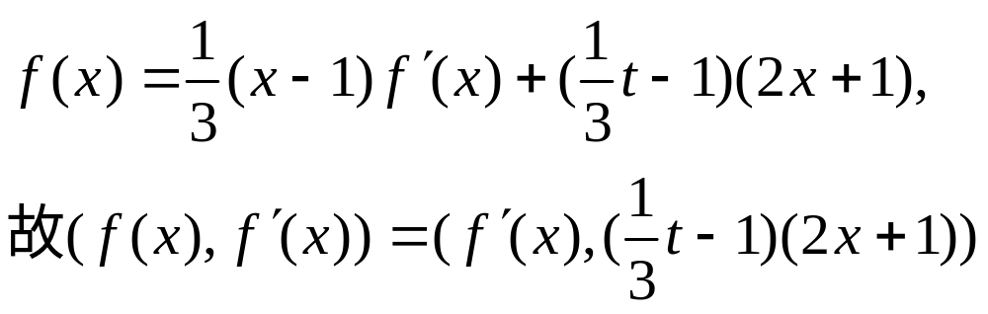
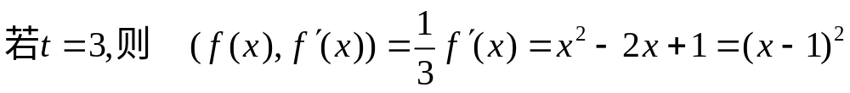
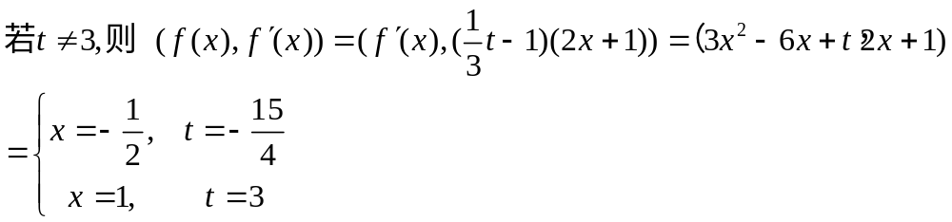
例3 求t，使f(x)= x³-3x²+tx -1 有重根，并求出相应的重根及重数
解 f′(x)= 3x²-6x+t ，由辗转相除法得
故当t=3时， f(x)有3重根1
t=-15/4 时,有2重根-1/2.
南京大学计算机科学与技术系

Slide 94
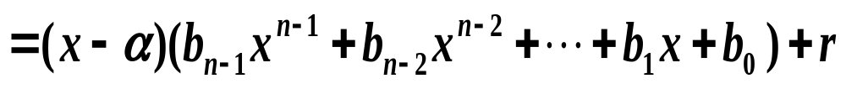
为说明综合除法的理论依据，考察f(x)被x-α除
所得商q(x)及余式r与f(x)的系数之间的关系.
设
以下给出一种求以一次多项式x-α除f(x)所得商
及余式的简单方法——综合除法.并以此考察多项式
的根的情况及将多项式表示为x-α的幂次等问题.
(3)综合除法
则有
f(x)= ( x-α) q(x) +r
比较同次项的系数，得
南京大学计算机科学与技术系

Slide 95


为求出商q(x)及余式r,只须求出b_{n-1}, b_{n-2},…, b₁ , b₀
及r.采用下述综合除法：将 a_{n}, a_{n-1},…, a₁ , a₀写在第1
行,α写在左边,按照上面的递推关系逐次算出b_{i}及r：
南京大学计算机科学与技术系

Slide 96

例4 求k，使f(x)= x⁴ - 5x³+5x²+kx +3以3为根.
解： f(x)以3为根⇔ f(3)=0.
(法1) f(3)= 3⁴ - 5×3³+5 × 3²+k × 3 +3=0⇒ k=2.
(法2)综合除法求f(3)
f(3)=3k-6.故当k=2时， f(x)以3为根.
南京大学计算机科学与技术系

Slide 97
例5 将4次多项式f(x)=x⁴-3x²+3表成一次多项式
(x-1)的方幂的和.
分析：若 f(x)已经表成一次多项式(x-1)的方幂的和的形式：
f(x)= d₄(x-1)⁴+ d₃(x-1)³+ d₂(x-1)²+ d₁(x-1) + d₀
=[d₄(x-1)³+ d₃(x-1)²+ d₂(x-1) + d₁](x-1) + d₀
=[[d₄(x-1)²+ d₃(x-1) + d₂](x-1) + d₁](x-1) + d₀
=[[[d₄(x-1) + d₃](x-1)+ d₂](x-1) + d₁](x-1) + d₀
即： d₀是f(x)被(x-1)除所得余数;d₁是商q₁(x)被(x-1)
除所得余数;……逐次用(x-1)去除所得商，就得到一
系列系数d₁ ,d₂ ,d₃ ,d₄ .因此，可以利用综合除法这一
目标实现.
q₁(x)
q₂(x)
q₃(x)
南京大学计算机科学与技术系

Slide 98

解 f(x)=x⁴-3x²+3
= d₄(x-1)⁴+ d₃(x-1)³+ d₂(x-1)²+ d₁(x-1) + d₀
由
有 f(x)= (x-1)⁴+ 4(x-1)³+ 3(x-1)²-2(x-1) + 1.
南京大学计算机科学与技术系

Slide 99
8 复系数与实系数多项式的
因式分解
代数基本定理 每个次数≥1的复系数多项式,在复
数域中有一个根.
①每个次数≥1的复系数多项式,在复数域中有一
个一次因式.
②复数域上所有次数大于1的多项式都是可约的，
或复数域上不可约多项式只有一次的.
复系数多项式因式分解定理:每个次数≥1的复系
数多项式都可以唯一地分解成一次因式的乘积.
南京大学计算机科学与技术系

Slide 100

因此，复系数多项式具有标准分解式
南京大学计算机科学与技术系

Slide 101


复系数多项式的根与系数的关系：
南京大学计算机科学与技术系

Slide 102

因此，复系数多项式具有标准分解式
南京大学计算机科学与技术系

Slide 103

实系数多项式因式分解
首先证明实系数多项式根的一个重要性质：
引理（根的共轭性） 设α 是实系数多项式f(x)的一个复数根，则其共轭复数 也是f(x)的一个根。
.
证明 设 f(x)=a_{n}x^{n} + a_{n-1}x^{n-1} + ••• + a₁x + a₀
式中系数a_{n} ，a_{n-1},•••,a₁,a₀都是实数.
因为α是f(x)的一个根,所以
f(α)=a_{n}α^{n} + a_{n-1}α^{n-1} + ••• + a₁α + a₀ = 0
由于a_{i}(i=n,n-1,•••,1,0)都是实数，所以
南京大学计算机科学与技术系

Slide 104

但复系数多项式的虚根一般不会成对出现.
推论 奇次多项式至少有一个实根.
南京大学计算机科学与技术系

Slide 105

实系数多项式因式分解定理 每个次数≥1的实系
数多项式在实数域上都可以唯一地分解成一次因式与二次不可约因式的乘积.
南京大学计算机科学与技术系

Slide 106

实系数多项式标准分解式：
其中c₁, c₂,…, c_{s}, p₁, p₂,…, p_{r}, q₁, q₂,…, q_{r}为实数； l₁,
l₂,…, l_{s,},k₁, k₂,…, k_{r}是正整数; p_{i}²-4q_{i}²<0 (i=1,…, r).
南京大学计算机科学与技术系

Slide 107



南京大学计算机科学与技术系

Slide 108

南京大学计算机科学与技术系

Slide 109




例2 已知1-i是多项式f(x)= x⁴ - 4x³+5x²-2x –2的一个根，求f(x)的所有根并写出它的标准分解式（实数域及复数域）.
解 由于实系数多项式的复根成对出现，而知
1+i也是f(x) 的根.
设f(x)的另两根为α ,β, 根据根与系数的关系,
有
方法1
于是有
所以f(x) 的所有根为：
f(x)的标准分解式（实数域及复数域）:
南京大学计算机科学与技术系

Slide 110


(方法2)
解 因1-i,1+i是f(x) 的根,故f(x)可被
g(x)=(x-1+i) (x-1-i)=x²-2x +2
整除.易得g(x)除 f(x) 所得商为
q(x)=x²-2x -1
所以f(x) 的所有根为：
f(x)的标准分解式（实数域及复数域）:
南京大学计算机科学与技术系

Slide 111

思考练习
1.求一个次数尽可能低的实系数（复系数）多项式，使其以1,0,i,i,1-i为根.
2.本章习题26.
答案
1.实系数多项式的复根成对出现，由根与一次因式的关系有：
f(x)= (x-1)(x-0)(x-i)² (x+i)² (x-1+i) (x-1-i)
=x (x-1)(x²+1)²(x²-2 x +2)
及 f(x)=x (x-1) (x-i) ² (x-1+i) .
2 . f(x)= x^{n} - 1的n个复根为
南京大学计算机科学与技术系

Slide 112




为将其分解为实系数不可约多项式的乘积,只
须区别根是实根还是复根,且对复根要找出其共轭
根.易知
所以，n为奇数时，只有一个实根x₀=1（k=0）；
n为偶数时，有两个实根
x的共轭复根
因此所求分解式为
南京大学计算机科学与技术系

Slide 113
9 有理系数多项式
要说的话：对有理系数多项式因式分解定理成立,
但与复、实系数情形不同,给出一个有理系数多项式
往往很难判定它是否可约,并且对任意的正整数n都
有n次不可约有理系数多项式.因此我们不一般讨论
它的分解定理，而只给出如下讨论：
①有理系数多项式的因式分解可归结为整系数多
项式的因式分解问题；
②如何判别、求出有理系数多项式的有理根；
③举例说明存在n次不可约有理系数多项式.
南京大学计算机科学与技术系

Slide 114


1. 本原多项式
系数互素
(1)定义 设g(x)=b_{n}x^{n}+b_{n-1}x^{n-1}+•••+b₁x+b₀是一个非零
的整系数多项式.如果它的各项系数b_{n} ,b_{n-1},…,b₁,b₀
除去±1外没有其他的公因子,则g(x)称为一个本原多
项式.
例如， g(x)= x⁴ - 4x³+5x²-2x –2为一个本原多项式.
本原多项式
有理数
一般地，有如下结论
南京大学计算机科学与技术系

Slide 115

(2)定理 任何一个非零的有理系数多项式f(x)都可表
为一个有理数r与一个本原多项式的乘积,且这种表示
法除差一个正负号外是唯一的.
证明 (存在性)设
是一有理系数多项式，选适当的数c可使cf(x)为整系数. 提取cf(x)各系数的公因子，有
cf(x)= dg(x)，即
这里g(x)的系数互素，r 为有理数.
(唯一性)设f(x)= r₁g₁(x)= r₂g₂(x).因为g₁(x), g₂(x)
为本原多项式，有r₁ =± r₂即g₁(x)= ±g₂(x) . ||
南京大学计算机科学与技术系

Slide 116

(3)本原多项式的性质
Gauss引理 两个本原多项式的乘积还是本原多项式.
证明 设
为本原多项式.
用反证法.若h(x)不是本原多项式,则 d_{n+m} , d_{n+m-1} ,…,d₁ ,d₀ 有一异于±1的公因子,因此d_{n+m} ,d_{n+m-1} ,…,d₁ ,d₀就能被一素数p整除.
因f (x)是本原的,知p不能整除f(x)的所有系数.不
妨设a_{i} (0≤ i ≤n)是第一个不能被p不能整除的数,即
南京大学计算机科学与技术系

Slide 117
证明（续）
p|a₀, …, p|a_{i-1}, p∤a_{i}
同样地， g(x)是本原的,令b_{j} (0≤ j≤m)是第一个不能
被p不能整除的数,即
p|b₀, …, p|b_{j-1}, p∤b_{j}
由乘法规则， h(x)中x^{i+j}的系数为d_{i+j},而
d_{i+j}= a_{i}b_{j}+ a_{i+1}b_{j-1}+…+ a_{i-1}b_{j+1}+ a_{i-2}b_{j+2}+…
由上述假设, p|d_{i+j}且p整除等式右边除a_{i}b_{j}以外的每一项,但 p∤a_{i}b_{j}, 这是不可能的. 此即证明了h(x)是本原多项式.
南京大学计算机科学与技术系

Slide 118
定理 如果非零整系数多项式能够分解成两个次数较低的有理系数多项式的乘积, 那么它一定能分解成两个次数较低的整系数多项式的乘积.
证明 设整系数多项式f (x)有分解式
f(x)= g (x) h(x)
其中g(x),h(x)是有理系数多项式,且
∂(g(x))< ∂(f(x)), ∂(h(x))< ∂(f(x))
令 f(x)= af₁ (x), g(x)= rg₁ (x) , h(x)= sh₁ (x)
这里f₁ (x), g₁ (x) , h₁ (x)都是本原多项式,a是整数,r, s
是有理数.于是
af₁ (x)= rsg₁ (x)h₁ (x)
由Gauss引理， g₁ (x)h₁ (x)是本原多项式,从而
南京大学计算机科学与技术系

Slide 119
证明（续）
rs= ±a
即rs为一整数.于是有
af₁ (x)= (rsg₁ (x))h₁ (x)
其中 rsg₁ (x)与h₁ (x)都是整系数多项式，且次数都低
于f (x)的次数. ||
推论 设f(x)、g (x)是整系数多项式,且g (x)是本原的.
如果f (x)= g (x) h(x),其中h(x)为有理系数多项式,则h(x)
一定是整系数的.
证明 f(x)= af₁ (x), h(x)= rh₁ (x)
这里f₁ (x), h₁ (x)都是本原的，a是整数，r是有理数.
下面证明r是整数.
南京大学计算机科学与技术系

Slide 120
证明（续）
由 f (x)= g (x) h(x)
及g (x)是本原多项式，有
af₁ (x)= rg (x)h₁ (x)
由Gauss引理， g (x)h₁ (x)是本原多项式，故
a = ± r
但a为整数, 因此r为整数. 是h(x)=r h₁ (x) 为整系数多项
式. ||
南京大学计算机科学与技术系

Slide 121


2. 有理根的求法及判别
定理 设
f(x)=a_{n}x^{n}+a_{n-1}x^{n-1}+•••+a₁x+a₀
是整系数多项式.如果
则必有 s|a_{n} , r|a₀ .特别地，如果f(x)的首项系数a_{n} =1,
则f(x)的有理根都是整根，而且是a₀的因子.
证明
即 (sx-r)| f(x)
由s, r互素，知sx-r 为本原多项式.由上段推论，有
南京大学计算机科学与技术系

Slide 122

证明（续）
f(x)=(sx-r)(b_{n-1}x^{n-1}+b_{n-2}x^{n-2}+•••+b₁x+b₀)
其中b_{n-1},b_{n-2},…,b₀均为整数.比较两端系数,得
a_{n}= sb_{n-1}， a₀=-rb₀
因此 s|a_{n} , r|a₀ .
特别地，若a_{n} =1,显然有s=±1，
而且是a₀的因子. ||
南京大学计算机科学与技术系

Slide 123

例1 求f(x) =2x⁴- 2x³- 9x²-8x -3 的有理根，并将其
写为不可约因式的乘积.
证 f(x)的有理根只可能±1, ±3, ±1/2, ±3/2（s= ±1,
±2及r= ±1, ±3）.由综合除法检验知： -1和3是f(x)
的有理根，且
2x⁴- 2x³- 9x²-8x –3=(x+1)(x-3)(2x²+ 2x+1) .
详细过程如下：
-1是f(x) 的根
1不是f(x) 的根
南京大学计算机科学与技术系

Slide 124

例1 (续)
因此，2x⁴- 2x³- 9x²-8x –3=(x+1)(x-3)(2x²+ 2x+1).
南京大学计算机科学与技术系

Slide 125



例2 求f(x) 的有理根,其中
解
f(x) 与f₁(x) 有相同的有理根. 而f₁(x)有理根只可能±1, ±3, ±1/2, ±3/2（s= ±1, ±2及r= ±1, ±3）.由综合除法：
知f₁(x)从而 f (x)的有理根为-3, 1/2.
南京大学计算机科学与技术系

Slide 126
例3 证明f(x)= x³-2x +2 在有理数域上不可约.
证 若f(x)可约，则f(x)可以分解成两个次数较低
的有理系数多项式的乘积，因为∂(f(x))=3,所以f(x)
必有一个一次有理因式，即有一有理根.
由定理知，f(x) 的有理根只可能为±1, ±2.直接
验证知， ±1, ±2都不是f(x) 的根，因此f(x)在有理
数域上不可约.
最后， 给出一个整系数多项式为不可约多项
式的充分条件. 依此举例说明 ：存在任意次不可约
的有理系数多项式.
南京大学计算机科学与技术系

Slide 127
3.整系数多项式为不可约多项式的充分条件
定理 (Eisenstein判别法) 设
f(x)=a_{n}x^{n}+a_{n-1}x^{n-1}+•••+a₁x+a₀
是一个整系数多项式.如果有一个素数p，使得
(i) p∤a_{n} ;
(ii) p|a_{n-1}, a_{n-2}, …, a₀;
(iii) p²∤a₀ .
则f(x)在有理数域上不可约.
证明 若f(x)在有理数域上可约，则f(x)可分解为两
个次数较低的整系数多项式的乘积：
南京大学计算机科学与技术系

Slide 128
证明（续）
f(x)=(b_{l}x^{l}+a_{l-1}x^{l-1}+…+b₁x+b₀)(c_{m}x^{m}+c_{m-1}x^{m-1}+…+c₁x+c₀)
(l、m<n l+m=n )
于是 a_{n}=b_{l}c_{m} , a₀=b₀c₀ .
因 p|a₀⇒ p|b₀ 或 p|c₀. 但p²∤a₀ ⇒ p不能同时整除b₀及c₀.
不妨设 p|b₀ 但p∤c₀ ,又因p∤a_{n} ，知p∤b_{l} .假设b_{j} (0≤ j≤l)
中第一个不能被p整除的数为b_{k},即
p|b₀, …, p|b_{k-1}, p∤b_{k}
比较 f(x)中x^{k}的系数，得
a_{k}= b_{k}c₀+ b_{k-1}c₁ +…+ b₀c_{k}
式中a_{k}, b_{k-1} , …, b₀均能被 p整除,因此b_{k}c₀也能p整除.
由p为素数,有b_{k}与c₀中至少有一个被整除,矛盾. 因此
f(x)在有理数域上不可约.
南京大学计算机科学与技术系

Slide 129
例3 (续)证明f(x)= x³-2x +2 在有理数域上不可约.
证 f(x)是一个整系数多项式.该多项式中a₃ =1,
a₂=0，a₁=-2 , a₀=2.
取p=2（素数）,显然
(i) p∤a₃ ;
(ii) p|a₂, a₁, a₀;
(iii) p²∤a₀ .
由Eisenstein判别法，f(x)在有理数域上不可约.
南京大学计算机科学与技术系

Slide 130
例4 证明f(x)= x^{n} +2 (n≥2)在有理数域上不可约.
证 该多项式中a_{n} =1,a_{n-1}=a_{n-2}=a₁=0 , a₀=2
取p=2（素数）,显然
(i) p∤a_{n} ;
(ii) p|a_{n-1}, a_{n-2}, …, a₀;
(iii) p²∤a₀ .
由定理(Eisenstein判别法)知f(x)在有理数域上不可
约.
该例表明：存在任意次不可约的有理系数多项式.
南京大学计算机科学与技术系

Slide 131
思考练习
1.求多项式 f(x) =x⁵+x⁴- 6x³- 14x²-11x -3 的有理根.
2.证明下列多项式在有理数域上不可约.
(1)f(x) =5x⁴- 6x³+12x +6
(2) f(x) =x⁶+x³+1
答案
1.可能的有理根为±1, ±3，检验知-1，3是f(x)的根，而1，-3不是f(x) 的根. 利用综合除法，得
f(x)=(x+1)⁴(x-3)
即-1是f(x)的4重根， 3是f(x)的单根.
南京大学计算机科学与技术系

Slide 132
答案
2.(1)该多项式中a₄ =5,a₃=-6,a₂=0,a₁=12 , a₀=6
取p=3（素数）,显然
(i) p∤a₄ ; (ii) p|a₃, a₂, a₁ , a₀; (iii) p²∤a₀ .
由定理(Eisenstein判别法)知f(x)在有理数域上不可
约.
(2)不能直接利用Eisenstein判别法,为此令x=y+1,有
f(x)=g(y) =y⁶+6y⁵ +15y⁴+21y³ +18y²+9y +3
取p=3.由Eisenstein判别法，知f(x)在有理数域上不可约.
南京大学计算机科学与技术系

